Slide 1
Особенности ремоделирования костной ткани в дебюте первичного гонартроза
Автор презентации
Гладкова Екатерина Вячеславовна
Начальник отдела фундаментальных и клинико-экспериментальных исследований Научно-исследовательского института травматологии, ортопедии и нейрохирургии
Gladckowa.katya@yandex.ru

Slide 2
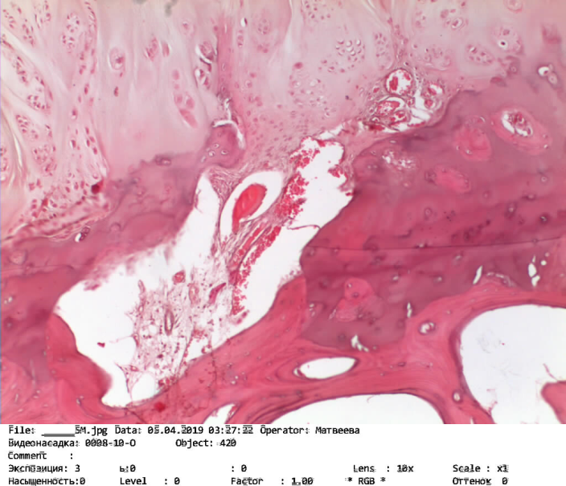
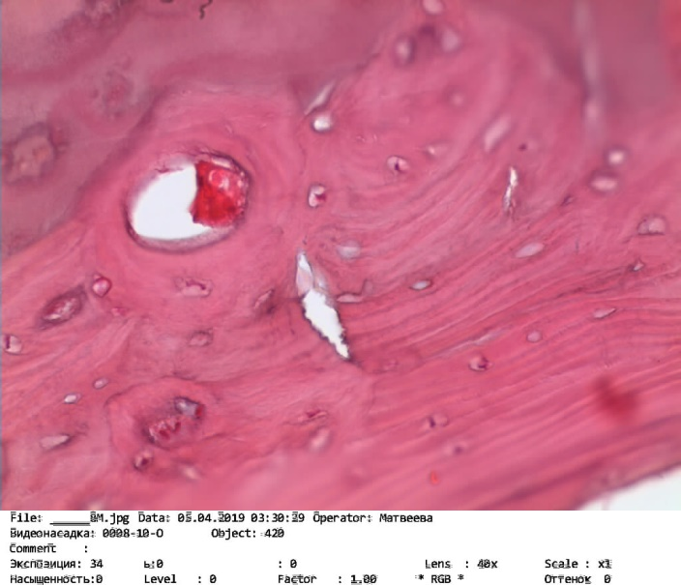
Актуальность
Остеоартроз (ОА), объединяющий группу заболеваний полиэтиологического характера, характеризующуюся выраженным болевым синдромом и утратой функции суставов, отличается существенной социально-экономической значимостью.(Бакженов А.Н., 2016)
Несмотря на то, что ранее ОА считали заболеванием, охватывающим преимущественно лиц пожилого и старческого возраста, в последнее десятилетие отмечается значительный рост его распространенности в группах достаточно молодого, трудоспособного населения (Q Liu, H Chu, et.all., 2022)
Длительное бессимптомное течение, маловыраженная клиническая симптоматика и недостаточная информативность имеющихся в арсенале клиницистов способов объективизации состояния суставных структур являются причиной низкой эффективности терапевтических мероприятий, проводимых на ранних стадиях заболевания (A Okmažić, J Aljinović, I Marinović. 2021)
Существенное влияние на эволюцию заболевания оказывает вариабельность индивидуальных факторов риска и прогрессирования ОА, а также отсутствие алгоритмов исследования персонализированных патогенетических паттернов прогрессирования воспалительной деструкции суставного хряща и субхондрального ремоделирования в дебюте заболевания (МА Кабалык, ВА Невзорова, 2019)
Парадигма первоначального повреждения суставного хряща при ранних проявлениях ОА в настоящее время претерпевает существенные изменения, смещая основной акцент на углубленное исследование патофизиологии субхондральной кости (СК). Среди ведущих патогенетических факторов начальных стадий ОА исследователи отмечают появление новых локусов остеогенеза на фоне высокой активности прорезорбтивных молекул, снижения антагониста RANKL- остеопротегерина, усиления синтеза фактора роста эндотелия сосудов, гиперпродукцию протеолитических ферментов и провоспалительных цитокинов, что в свою очередь вызывает активацию хондроцитов и утрату суставным хрящом амортизационных свойств, оказывая негативное влияние на СК (АВ Лычагин, АВ Гаркави, 2020).
Однако, концепция ранних стадий ОА остается предметом многочисленных дискуссий, что существенно затрудняет разработку персонализированных систем объективизации ремоделирования скелетных соединительных тканей, на основании которых возможно широкое внедрение в клиническую практику диагностических алгоритмов и терапевтических стратегий.
Рис.1 Суставной хрящ и субхондральная кость пациентки с первичным гонартрозом; (участок умеренного полнокровия);
Рис 2. Участок кортикальной пластинчатой кости пациентки с гонартрозом ; остеоциты, остеоны без особенностей

Slide 3
Цель исследования: Оценить процессы субхондрального ремоделирования и структурно-метаболические особенности воспалительной деструкции суставного хряща при ранних проявлениях первичного гонартроза;
Материалы и методы: Обследовано 47 пациентов (29 женщин и 18 мужчин) в возрасте 36-50 лет с ранними проявлениями первичного гонартороза и 30 (17 женщин и 13 мужчин) без заболеваний опорно-двигательной системы.
С целью оценки структурно-метаболических особенностей суставного хряща была выполнена его Т2 релаксометрия, а также определение концентрации аггрекана в сыворотке крови.
Особенности метаболических процессов в костной ткани изучены на основании определения концентраций остеокальцина (ОК), телопептидов коллагена I типа (SerumCrossLaps), щелочной фосфатазы (BAP) и кальциферола (25-Hydroxy Vitamin D).

Slide 4
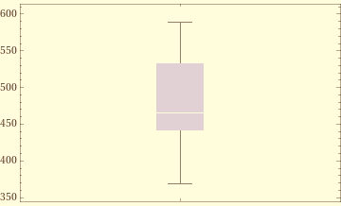
Данные Т2 релаксометрии суставного хряща
1. Время Т2 релаксации «нагружаемой» зоны суставного хряща при ранних проявлениях первичного гонартроза
2. Время Т2 релаксации «интактной» зоны суставного хряща при ранних проявлениях первичного гонартроза
При проведении Т2 релаксометрии суставного хряща учитывали усредненное время релаксации, вычисленное в 6 равноудаленных друг от друга участках, расположенных на нагружаемой его поверхности. Полученную величину сравнивали с результатами аналогичных измерений, выполненных в области «интактной» ненагружаемой зоны суставного хряща.
Результат: при ранних проявлениях первичного гонартроза отмечали разницу времени релаксации между «нагружаемыми» и «интактными» участками суставного хряща в пределах 11-15%.

Slide 5
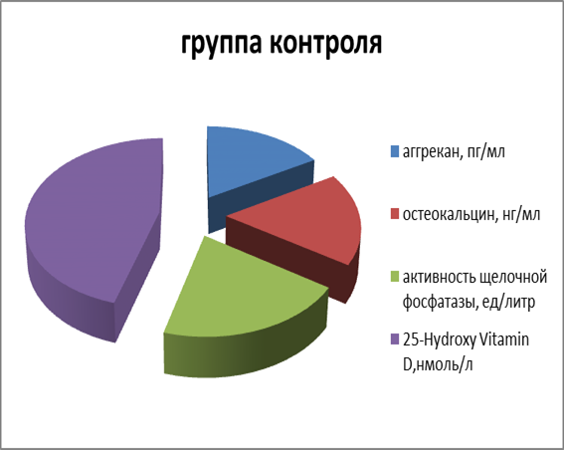
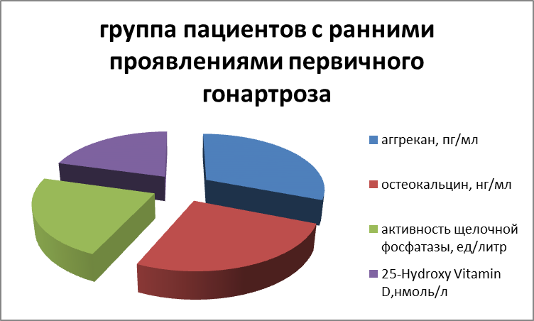
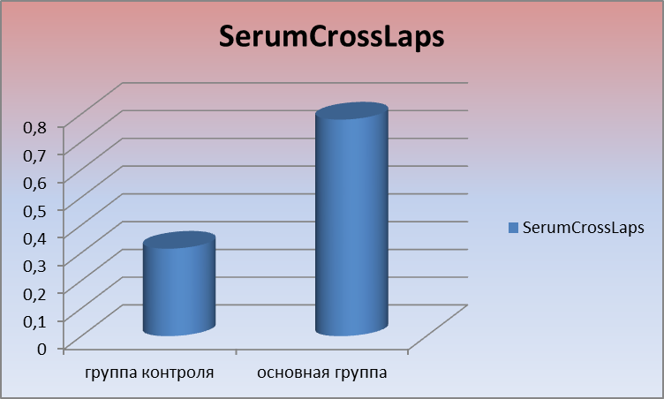
Метаболические особенности ремоделирования скелетных соединительных тканей в дебюте первичного гонартроза
Согласно полученным результатам, ранние проявления первичного гонартроза могут быть охарактеризованы существенным изменением метаболических процессов в субхондральной кости с нарушением функций как остеобластов, так и остеокластов, что косвенно подтверждается повышением(р<0,05) концентрации в сыворотке крови остеокальцина, телопептидов коллагена I типа и нарастанием активности костного изофермента щелочной фосфатазы.
Обращало на себя внимание снижение содержания в периферическом кровотоке большинства пациентов основной группы регуляторных молекул 25-Hydroxy vitamin D, концентрация которых положительно коррелировала с уровнями остеокальцина (R=0,6) и SerumCrossLaps (R=0,7).
Выявленные особенности субхондрального ремоделирования с усилением как костеобразования, так и костной резорбции, могли свидетельствовать об интенсификации метаболических процессов, что в отсутствии целенаправленной медикаментозной коррекции может приводить к усугублению нарушений дифференцировки и функциональной активности клеточных пулов остеобластов и остеокластов, несостоятельности процессов минерализации и ,как следствие, - нарушению архитектоники и биомеханических свойств костной ткани, формирующей суставные структуры.

Slide 6
выводы
Субхондральное ремоделирование при ранних стадиях первичного гонартроза характеризуется усилением процессов деструкции коллагена I типа и избыточной активностью остеобластов, находящихся в прямой взаимозависимости с процессами дезорганизации экстрацеллюлярного матрикса суставного хряща с утратой им протеогликанового хондроитинсульфата и усугубления анизотропии.
Выявлена зависимость нарушений метаболизма костной ткани от концентрации метаболитов витамина D, что позволяет рассматривать их в качестве возможных регуляторных паттернов прогрессирования ранних стадий первичного гонартроза.
Использование биохимических маркеров костного метаболизма представляется перспективным направлением исследований при разработке методов математического моделирования прогрессирования воспалительной деструкции скелетных соединительных тканей при ранних стадиях первичного гонартроза.

